Slide 1

复变函数与积分变换
任课教师：雷春林
QQ：389594020

Slide 2
总评成绩如何计算
1. 期末总评成绩为百分制。
2. 平时成绩占40％，由课堂出勤、作业、
小测按1:4:5的比例给分。
3. 期末考试成绩占60％。期末考试试卷由本
课程组老师共同批改。

Slide 3
作业的要求
作业：每周交一次，每个班每次按1-10,11-20,
21-40号轮流交。学习委员收齐并按学号排序,
每周第一次课之前交给我。不收迟交的作业，
每人准备两个薄一点的作业本。

Slide 4

背 景
复数是十六世纪人们在解代数方程时引进的。
为使负数开方有意义，需要再一次扩大数系，使实
数域扩大到复数域。可是，历史上引进虚数，把实
数集扩充到复数集可不是件容易的事.
虚数的引入：16世纪意大利米兰学者卡当（1501—
1576）在研究代数方程的解的时候首先引入了负数开平方根，但他并没有提到“虚数”这个名词。
卡当在1545年发表的《重要的艺术》一书中，
公布了三次方程的一般解法，被后人称之为
“卡当公式”。

Slide 5
给出“虚数”这一名称的是法国数学家笛卡尔
（1596—1650），他在《几何学》（1637年发表）
中使用了“虚的数”与“实的数”相对应，从此，虚数才流传开来。
然而，数系中发现一颗新星——虚数，引起了数学界的一片困惑，很多大数学家都不承认虚数。
德国数学家菜不尼茨（1664—1716）在1702年说：
“虚数是神灵遁迹的精微而奇异的隐避所，它大
概是存在和虚妄两界中的两栖物”

Slide 6
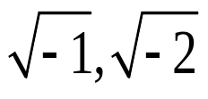
瑞士数学大师欧拉（1707—1783）说；“一切
形如， 的数学式子都是不可能有的，不可想
象的数，因为它们所表示的是负数的平方根。对于这类数，我们只能断言，它们既不是什么都不是，也不比什么都不是多些什么，更不比什么都不是少些什么，它们纯属虚幻。”

Slide 7
直到十八世纪，法国数学J.D’Alembert(1717-1783)引入了虚数的四则运算；
法国数学家棣莫佛（1667—1754）在1730年发现了著名的棣莫佛定理；
L.Euler(1707-1783)在1748年发现了有名的欧拉公式，并且是他在《微分公式》（1777年）一文中第一次用i来表示一1的平方根，首创了用符号i作为虚数的单位。

Slide 8
实数与数轴上的点一一对应,复数与谁对应呢?
德国数学家高斯（1777—1855）在1806年公布
了虚数的图象表示法，并建立了“复平面”，后来
又称“高斯平面”。在1832年高斯第一次提出了
“复数”这个名词，高斯不仅把复数看作平面上的
点，而且还看作是一种向量，并利用复数与向量之
间—一对应的关系，阐述了复数的几何加法与乘法。
这样逐步阐明了复数的几何意义和物理意义，
复数才被人们广泛承认接受，复变函数论才能顺利
建立和发展。

Slide 9
复变函数论的发展:
复变函数论产生于十八世纪。代表人物有欧拉，达朗贝尔，拉普拉斯等；
复变函数论的全面发展是在十九世纪。代表人物有柯西、黎曼和维尔斯特拉斯等；
在二十世纪逐渐成熟和完善。代表人物有瑞典数学家列夫勒、法国数学家庞加莱、阿达玛等
经过他们的巨大努力，复变函数形成了非常
系统的理论，且渗透到了数学的许多分支，同时，
它在热力学，流体力学和电学，理论物理、弹性
理论和天体力学等方面也得到了很多的应用。

Slide 10
复变函数的内容：
复变函数的主要内容有单值解析函数理论、黎曼曲面理论、几何函数论、留数理论、广义解析函数等
复变函数的应用：
涉及的面很广，有很多复杂的计算都是用它来解决的。比如物理学上很多有关不同的稳定平面场的计算就是通过复变函数来解决的。
比如俄国的茹柯夫斯基在设计飞机的时候，就
用复变函数论解决了飞机机翼的结构问题
在数学领域的许多分支也都应用了它的理论。如微分方程、积分方程、概率论和数论等学科。

Slide 11
第一节 复数及其代数运算
一、复数的概念
二、复数的代数运算
三、小结与思考

Slide 12
一、复数的概念
1. 虚数单位:
对虚数单位的规定:

Slide 13


虚数单位的特性:
……

Slide 14
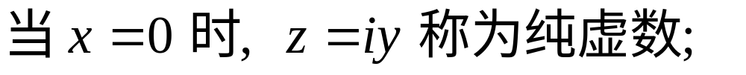
2.复数:

Slide 15



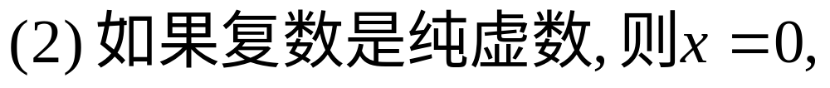
例1
解
令

Slide 16
两复数相等当且仅当它们的实部和虚部分别相等.
复数 z 等于0当且仅当它的实部和虚部同时等于0.

Slide 17
实数可以比较大小，复数（非实数）能比较大小吗？
说明 两个数如果都是实数,可以比较它们的大小, 如果不全是实数, 就不能比较大小, 也就是说, 复数不能比较大小.

Slide 18
二、复数的代数运算
1. 两复数的和:
2. 两复数的积:

Slide 19




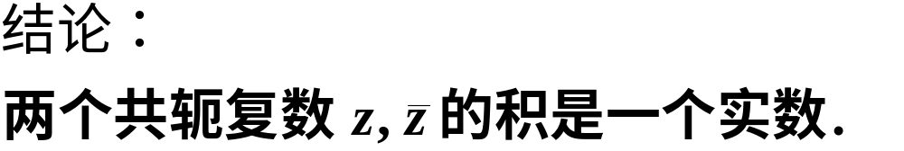
3. 共轭复数:
实部相同而虚部绝对值相等符号相反的两个复数称为共轭复数.
例2
解

Slide 20
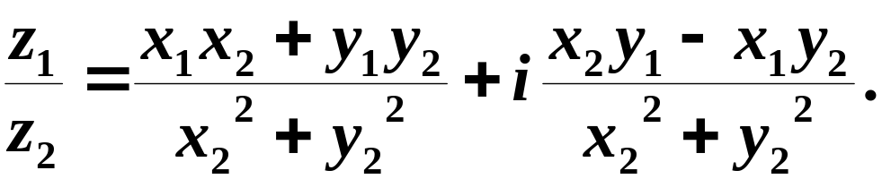
4. 两复数的商:

Slide 21
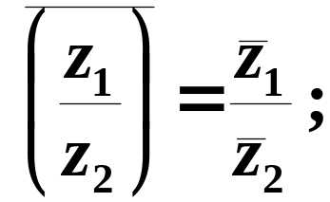


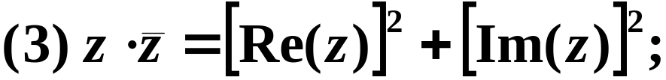
5. 共轭复数的性质:
以上各式证明略.

Slide 22

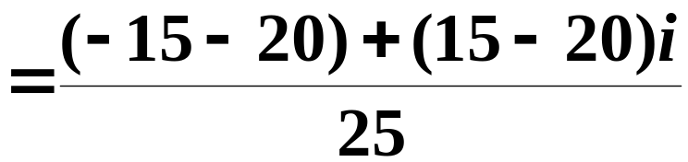
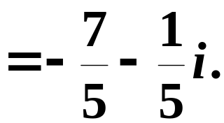
例3
解

Slide 23

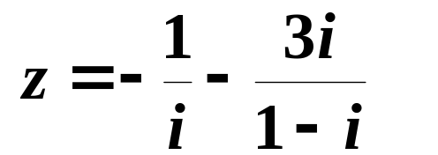
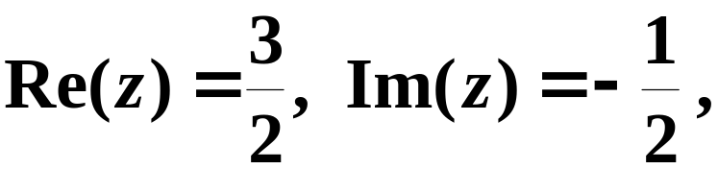
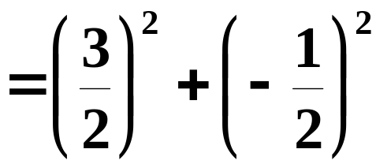
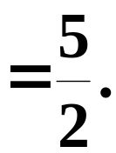
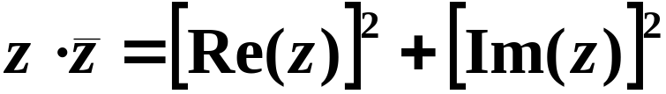
例4
解

Slide 24



例5
证

Slide 25
三、小结与思考
本课学习了复数的有关概念、性质及其运
算. 重点掌握复数的运算, 它是本节课的重点.

Slide 26
第二节 复数的三角表示
一、复数的模与辐角
二、乘积与商
三、复数的乘方与开方

Slide 27

一、复数的模与辐角
1. 复平面的定义

Slide 28
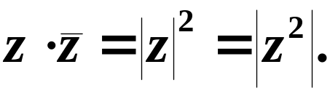
2. 复数的模(或绝对值)
显然下列各式成立

Slide 29
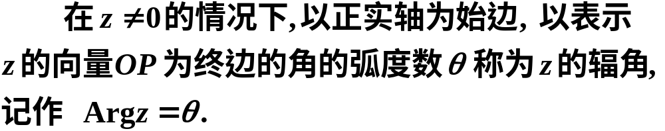



3. 复数的辐角
说明
辐角不确定.

Slide 30
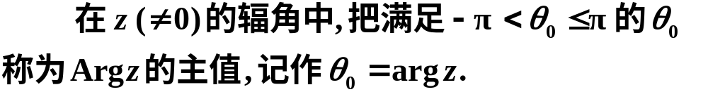
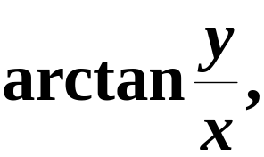
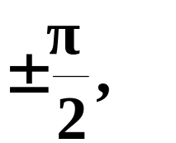

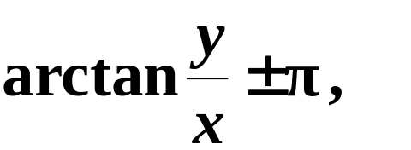
辐角主值的定义:

Slide 31
4.复数的三角表示
利用直角坐标与极坐标的关系
复数可以表示成
复数的三角表示式

Slide 32

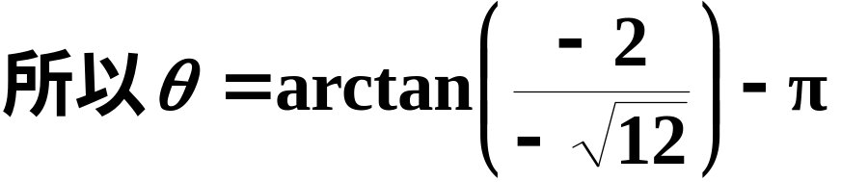
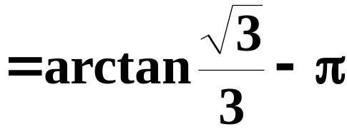
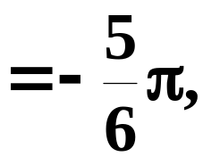
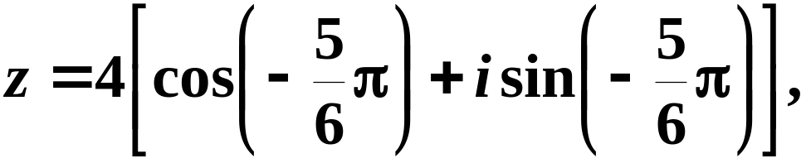
例 将下列复数化为三角表示式:
解
故三角表示式为

Slide 33
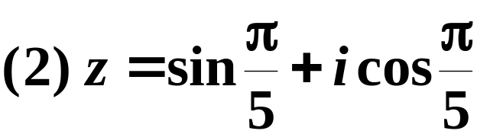

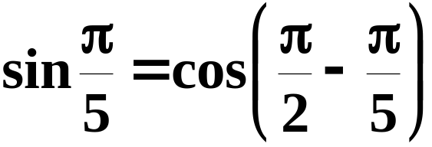
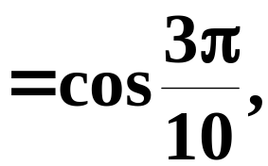
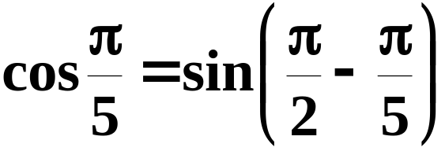
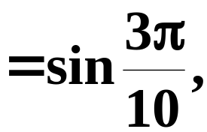
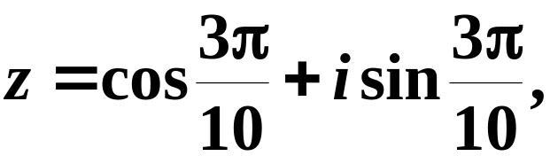
故三角表示式为

Slide 34


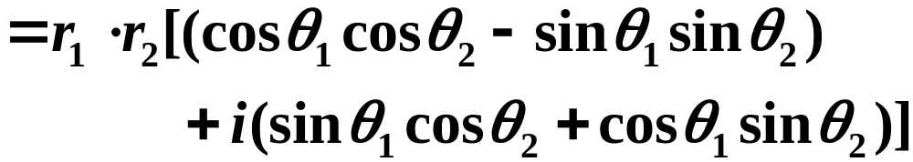
二、乘积与商
两个复数乘积的模等于它们的模的乘积; 两个复数乘积的辐角等于它们的辐角的和.
定理一
证
由此可将结论推广到 n 个复数相乘的情况。

Slide 35

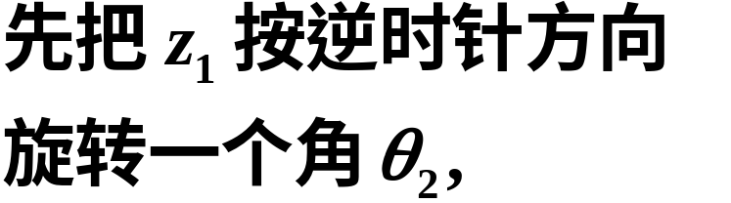








[证毕]
从几何上看, 两复数对应的向量分别为
两复数相乘就是把模数相乘, 辐角相加.

Slide 36
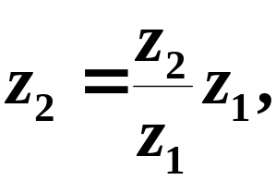

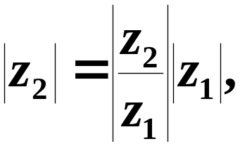
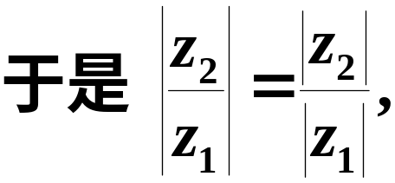
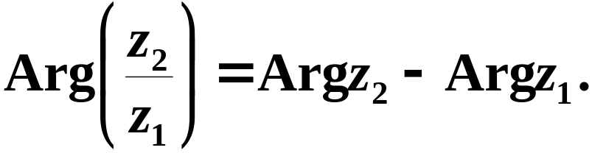
两个复数的商的模等于它们的模的商; 两个复数的商的辐角等于被除数与除数的辐角之差.
定理二
证
按照商的定义,

Slide 37
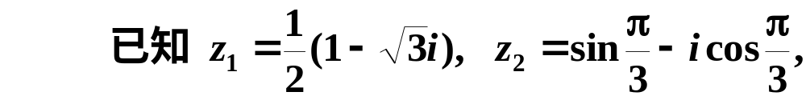
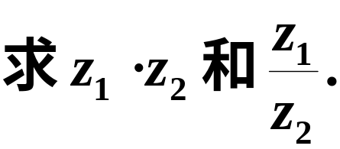
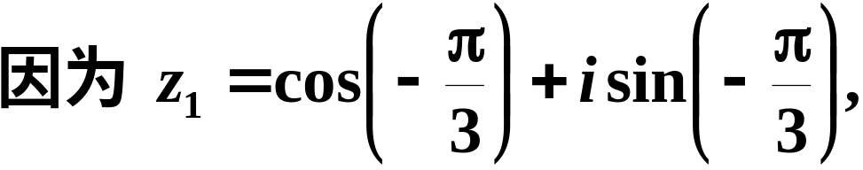
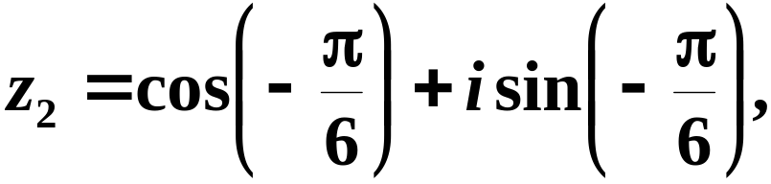
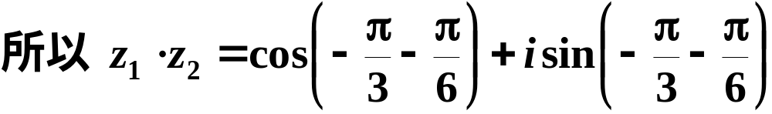

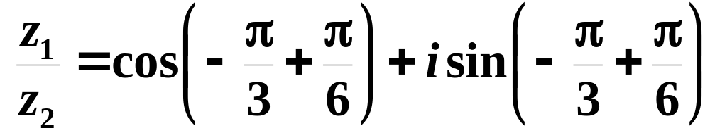
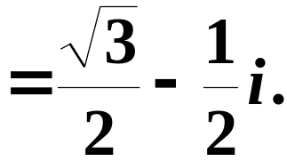
例1
解

Slide 38
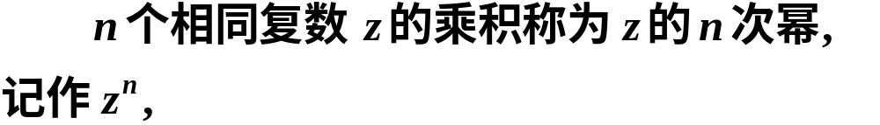
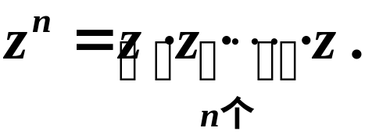
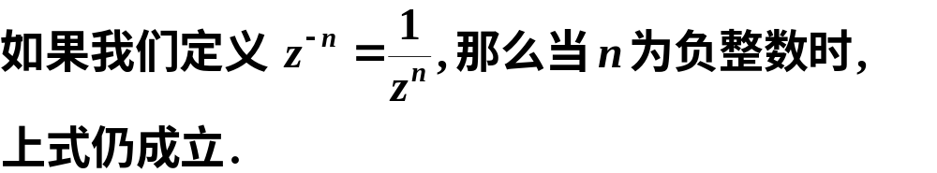
三、幂与根
1. n次幂:

Slide 39
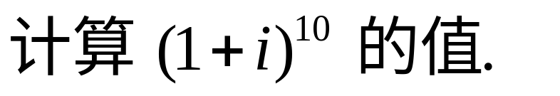
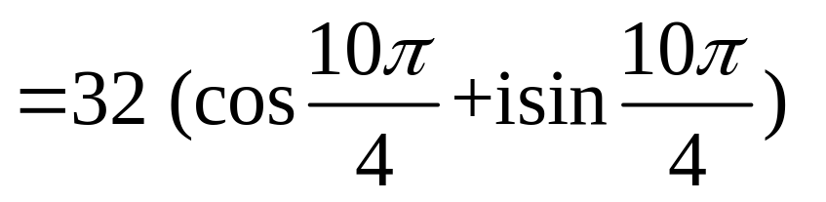
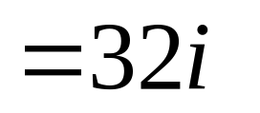
2.棣莫佛公式
棣莫佛介绍
棣莫佛公式
例2

Slide 40
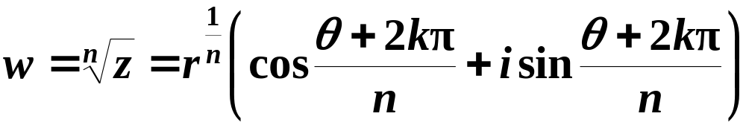






推导过程如下:
根据棣莫佛公式,

Slide 41






当k以其他整数值代入时, 这些根又重复出现.

Slide 42





从几何上看,

Slide 43






例3
解

Slide 44






例4
解
即

Slide 45








Slide 46


Slide 47
第三节 平面点集的一般概念
一、区域的概念
二、单连通域与多连通域
三、典型例题
四、小结与思考

Slide 48


一、区域的概念
1. 邻域:
2.去心邻域:

Slide 49

3.内点:
4.开集:
如果 G 内每一点都是它的内点,那末G 称为开集.

Slide 50
5.区域:
如果平面点集D满足以下两个条件,则称它为一个区域.
(1) D是一个开集；
(2) D是连通的,就是说D中任何两点都可以用完全属于D的一条折线连结起来.
6.边界点、边界:
设D是复平面内的一个点集,如果在 P 的任意小的邻域内总有D中的点和不属于D的点, 则称点P 为D的边界点.
D的所有边界点组成D的边界.

Slide 51









Slide 52





说明
(1) 区域的边界可能是由几条曲线和一些孤立的点所组成的.
(2) 区域D与它的边界一起构成闭区域

Slide 53





边界
以上基本概念的图示
区域
邻域
边界点
7.有界区域和无界区域:

Slide 54







课堂练习
判断下列区域是否有界?
(1) 圆环域:
(2) 上半平面:
(3) 角形域:
(4) 带形域:
答案
(1)有界; (2) (3) (4)无界.

Slide 55

二、单连通域与多连通域
1. 连续曲线:
平面曲线的复数表示:

Slide 56

2. 光滑曲线:
由几段依次相接的光滑曲线所组成的曲线称为按段光滑曲线.

Slide 57


3. 简单曲线:
没有重点的曲线 C 称为简单曲线(或若尔当曲线).

Slide 58

换句话说, 简单曲线自身不相交.
简单闭曲线的性质:
任意一条简单闭曲线 C 将复平面唯一地分成三个互不相交的点集.
边界
外部
内部

Slide 59


课堂练习
判断下列曲线是否为简单曲线?
简单
闭
简单
不闭
不简单
闭
不简单
不闭
答
案

Slide 60
4. 单连通域与多连通域的定义:
复平面上的一个区域B, 如果在其中任作一条简单闭曲线, 而曲线的内部总属于B, 就称为单连通域. 一个区域如果不是单连通域, 就称为多连通域.
单连通域
多连通域

Slide 61






三、典型例题
例1
指明下列不等式所确定的区域, 是有界的还是无界的,单连通的还是多连通的.
解
无界的单连通域(如图).

Slide 62









是角形域,
无界的单连通域(如图).
无界的多连通域.

Slide 63




表示到1, –1的距离之和为定值4的点的轨迹,
是椭圆,
有界的单连通域.

Slide 64
第四节 无穷大与复球面
一、无穷远点
二、复球面
三、小结与思考

Slide 65


一、无穷远点及其邻域

Slide 66








二、复球面
1. 南极、北极的定义

Slide 67
2. 复球面的定义
球面上的点, 除去北极 N 外, 与复平面内的点之间存在着一一对应的关系. 我们可以用球面上的点来表示复数.
我们规定: 复数中有一个唯一的“无穷大”与复平面上的无穷远点相对应, 记作∞. 因而球面上的北极 N 就是复数无穷大∞的几何表示.
球面上的每一个点都有唯一的复数与之对应, 这样的球面称为复球面.

Slide 68
3. 扩充复平面的定义
包括无穷远点在内的复平面称为扩充复平面.
不包括无穷远点在内的复平面称为有限复平面, 或简称复平面.
对于复数∞来说, 实部,虚部,辐角等概念均无意义, 它的模规定为正无穷大.
复球面的优越处:
能将扩充复平面的无穷远点明显地表示出来.

Slide 69


Slide 70
三、小结与思考
学习的主要内容有复数的模、辐角;复数的各种表示法. 并且介绍了复平面、复球面和扩充复平面.
注意：为了用球面上的点来表示复数，引入了无穷远点．无穷远点与无穷大这个复数相对应, 所谓无穷大是指模为正无穷大（辐角无意义）的唯一的一个复数，不要与实数中的无穷大或正、负无穷大混为一谈．

Slide 71
第五节 复变函数
一、复变函数的定义
二、复变函数的极限
三、复变函数的连续性
四、小结与思考

Slide 72

一、复变函数的定义
1.复变函数的定义:

Slide 73



2.单(多)值函数的定义:
3.定义集合和函数值集合:

Slide 74








4. 复变函数与自变量之间的关系:
例如,

Slide 75




例

Slide 76


二、函数的极限
1.函数极限的定义:
注意:

Slide 77
f(z)
z
ε
A
δ
z₀
O
x
O
u

Slide 78



2. 极限计算的定理
定理一
证
(1) 必要性.
根据极限的定义

Slide 79



(2) 充分性.

Slide 80




[证毕]
说明

Slide 81

定理二
与实变函数的极限运算法则类似.

Slide 82



例1
证 :

Slide 83






根据定理一可知,

Slide 84







例2
证
根据定理一可知,

Slide 85


三、函数的连续性
1. 连续的定义:

Slide 86


定理三
例如,

Slide 87


定理四

Slide 88





例3
证

Slide 89



例4 证明f (z)=argz在原点及负实轴上不连续。
证明
y
(z)
z
o
x
z

Slide 90
四、小结与思考
通过本课的学习, 熟悉复变函数的极限、连
续性的运算法则与性质.
注意:复变函数极限的定义与一元实变函数
极限的定义虽然在形式上相同, 但在实质上有很
大的差异, 它较之后者的要求苛刻得多.

Slide 91

思考题

Slide 92

思考题答案
没有关系.
极限值都是相同的.
放映结束，按Esc退出.

Slide 93


Slide 94







例2
解
如图所示,

Slide 95






Slide 96






满足下列条件的点集是什么, 如果是区域, 指出是单连通域还是多连通域?
例2
解
是一条平行于实轴的直线,
不是区域.
单连通域.

Slide 97







是多连通域.
不是区域.

Slide 98











例4
证

Slide 99







两边同时开方得

Slide 100



例6
解
所以它的复数形式的参数方程为

Slide 101





Slide 102






例7
求下列方程所表示的曲线:
解

Slide 103







化简后得

